Slide 1
Projet de fin de POEI
Morse : communication PC/microcontrôleur
2023-04-19
Notes:
Historique des versions du document
Version 01 : Création du document (auteur)
Version 02 : Modifications … (Auteur)
…

Slide 2
Intervenants
Axel FEFEU
El Hassane LAHRAR
Isabelle LEBLOND

Slide 3
Sommaire
1.
Présentation générale
2.
Côté PC
PC_morse
3.
Côté carte
microcontroller_morse
4.
Et après…

Slide 4
1
Présentation générale
Environnement de travail
Exigences minimales

Slide 5
Faire communiquer un ordinateur et un microcontrôleur STM32 pour afficher du texte en morse avec une LED
Objectif du projet
Carte de développement STM32F103RB
Ordinateur
Câble USB A/mini-B
PlatformIO via Visual Studio Code

Slide 6
Exigences minimales
Etablissement d’une liaison UART entre le PC et la carte
Côté PC (PC_morse):
  Appel du programme en ligne de commande avec différents paramètres
  Respect des paramètres de lancement
  Vérification de la validité des paramètres
  Envoi de la trame
Côté Carte (microcontroller_morse):
  Réception des données
  Traitement des données
  Affichage du message morse / Arrêt

Slide 7
2
Côté PC
PC_morse
Exigences
Implémentation
Contraintes

Slide 8
Exigences
Rappel des exigences
  Appel du programme en ligne de commande avec différents paramètres
    .\morse.exe -m MESSAGE [-b] [-h] [-n REPEAT] [-s] [-t TIME_STRING]
  Respect des paramètres de lancement
  Vérification de la validité des paramètres
  Envoi de la trame
Nombre d’octets | 1 | 1 | 1 | 1 | 1 | 1 | N | 1
Description | En boucle | Nombre de répétition | Temps court | Temps moyen | Temps long | Nombre de caractère | Message | Fin de trame
Valeurs | 0 : non bouclé 1 : bouclé | 0-255 | [0, 255] centisecondes | [0, 255] centisecondes | [0, 255] centisecondes | [0, 255] | Longueur < 249 | ‘\n’

Slide 9
Implémentation
  Format de la ligne de commande et le mode d’emploi :
    .\morse.exe -m MESSAGE [-b] [-h] [-n REPEAT] [-s] [-t TIME_STRING] [-T SHORT_TIMER] [-c COM_PORT]
    -m MESSAGE : le message envoyé
    -b : si l’affiche doit se faire en boucle
    -n REPEAT : le nombre de fois que le message doit se répéter
    -s : arrêt du programme
    -t TIMER_STRING : la définition des temps utilisés
    -T SHORT_TIMER : la définition du temps court
    -c COM_PORT : le port COM sur lequel la carte est connecté
    -h : afficher le message de usage

Slide 10

Contraintes
  Les options « boucle » et « répétitions » sont exclusives
  Les temps définis représentent les intervalles de temps utilisés pour le message morse
  Un message doit avoir une taille inférieur à 249 caractères
  Un message vide entraîne un non-envoi
  L’option « stop » provoque l’arrêt des programmes
Temps court
Temps moyen
Temps long

Slide 11
3
Côté Carte
microcontroller_morse
Exigences
Implémentation
Organisation

Slide 12
Exigences
Rappel des exigences
  Réception des données
  Traitement des données
  Affichage du message morse / Arrêt

Slide 13
Implémentation
  Réception des données via USART2
    Le lien UART communiquant par le port ST-Link de la carte
  Traitement des données
    Conversion d’octets vers une struct
  Affichage du message morse / Arrêt
    Utilisation des périphériques TIM de la carte

Slide 14
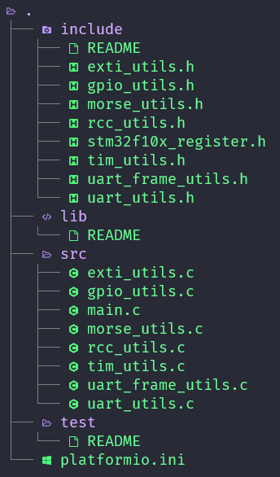
Organisation
Structuration du code en modules

Slide 15
4
Et après…
Qualité
Problèmes et améliorations
Conclusion

Slide 16
Qualité
Réalisation de tests
Relecture croisées
Remontées d’erreurs
Remontées d’anomalies
Corrections à apporter
Révision des exigences initiales

Slide 17
Améliorations possibles
Prévoir un temps de réalisation plus long pour aborder plus en profondeur les subtilités de l’ensemble
Définir une spécification plus précise
Extension du spectre des caractères affichables
Implémentation d’une file d’attente pour les messages
Inversion du fonctionnement (messages transmis de la carte vers le PC)
Définition des temps via une IHM physique (par exemple, un potentiomètre)

Slide 18
Conclusion
Un défi technique
Un défi humain
Des compétences à approfondir

Slide 19
Merci

Slide 20
Imagine the world
of tomorrow with us

